Slide 1

5
PPTBIZCAM
100%
댓글 비속어 분석
동의대 김선현
동의대 문지민
동아대 박민석
동의대 서민지
동의대 이유나

Slide 2
댓글 비속어 분석
5
PPTBIZCAM
100%
목차
01. 프로젝트 개요
02. 프로젝트 팀 구성 및 역할
03. 프로젝트 수행 절차 및 방법
04. 프로젝트 수행 결과
05. 자체 평가 의견

Slide 3



1. 프로젝트 개요
5
PPTBIZCAM
100%
- 프로젝트 개요
주제 선정 배경
사용자들은 비속어의 중성(nucleus)을 바꿔 사용하거나,
신조어처럼 새로운 비속어를 만들어 사용하고 있는 상황
개요
비속어를 학습시켜 변형된 비속어를 탐지한다.
Notes:
파이토치를 이용하여 욕설 감지 모델을 웹을 통해 서비스를 제공하는 프로젝트입니다. 이 프로젝트를통해 데이터 전처리 및 웹을 통한 서비스 제공을 익히는 것 입니다.

Slide 4






1. 프로젝트 개요
5
PPTBIZCAM
100%
- 프로젝트 개요
데이터 정제
학습
서비스 제공
Notes:
파이토치를 이용하여 욕설 감지 모델을 웹을 통해 서비스를 제공하는 프로젝트입니다. 이 프로젝트를통해 데이터 전처리 및 웹을 통한 서비스 제공을 익히는 것 입니다.

Slide 5


1. 프로젝트 개요
5
PPTBIZCAM
100%
- 기술 스택
모델 학습
서비스 제공
서버
Notes:
활용 장비 및 재료(개발 환경 등): 모델 학습은 Google Colab, 백엔드는 Flask, 서버는 노트북과코랩을 이용하였습니다.

Slide 6
2. 프로젝트 팀 구성 및 역할
5
PPTBIZCAM
100%
훈련생 | 역할 | 담당 업무
김선현 | 팀장 | ▶ 비속어 판별 모델 학습 ▶ 로컬 웹 서비스 구현
문지민 | 팀원 | ▶ 비속어 판별모델 학습 ▶ 데이터 수집 및 전처리
서민지 | 팀원 | ▶ 경제기사 긍정/부정 판별모델 학습 ▶ 경제기사 댓글 데이터 수집 및 전처리
이유나 | 팀원 | ▶ 비속어 판별모델 학습 ▶ Colab 웹 서비스 구현
박민석 | 팀원 | ▶ 웹 서비스 구현

Slide 7
3. 프로젝트 수행 절차 및 방법
5
PPTBIZCAM
100%
구분 | 기간 | 활동 | 비고
사전 기획 | ▶ 9/20(화) | ▶ 프로젝트 기획 및 주제 선정 ▶ 기획안 작성 | ▶ 아이디어 선정
데이터 수집 | ▶ 9/20(화) | ▶ 필요 데이터 및 수집 절차 정의 ▶ 외부 데이터 수집
데이터 전처리 | ▶ 9/20(화) | ▶ 데이터 정제 및 정규화
모델링 | ▶ 9/20(화) | ▶ 모형 구현 | ▶ 팀별 중간보고 실시
서비스 구축 | ▶ 9/21(수) | ▶ 모바일 서비스 시스템 설계 ▶ 모바일 플랫폼 구현 | ▶ 최적화, 오류 수정
총 개발기간 | ▶ 9/20(화) ~ 9/21(수)(총 2 일) | - | -

Slide 8
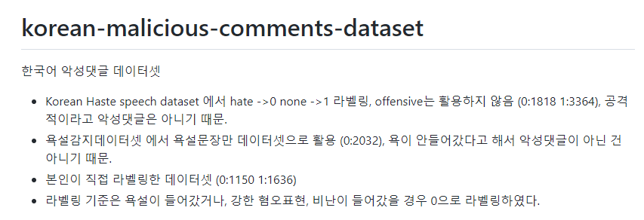
4. 프로젝트 수행 결과
5
PPTBIZCAM
100%
- 학습 데이터 소개 (Train/val set)
▶
▶
https://github.com/ZIZUN/korean-malicious-comments-dataset
총 데이터 수: 10,000개
결측 데이터 수: 25개
사용 데이터 수: 9,975개
학습 데이터 수: 7,972개
테스트 데이터 수: 1,997개
Notes:
총 데이터 수: 10,000개
결측 데이터 수: 25개
사용 데이터 수: 9,975개
학습 데이터 수: 7,972
테스트 데이터 수: 1,997

Slide 9
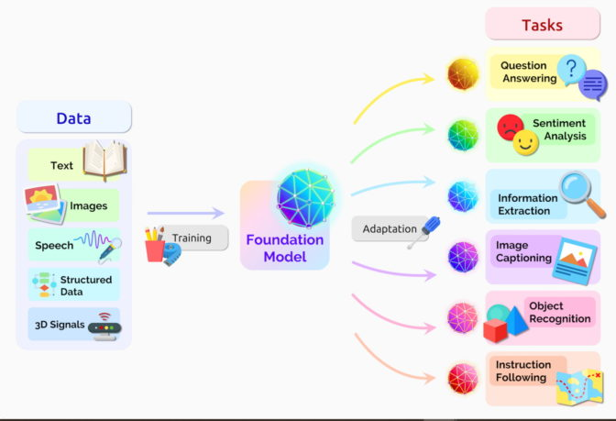
4. 프로젝트 수행 결과
5
PPTBIZCAM
100%
- 학습 모델: Transformer Model
문장 속 단어와 같은 순차 데이터 내의 관계를 추적해 맥락과 의미를 학습하는 신경망

Slide 10
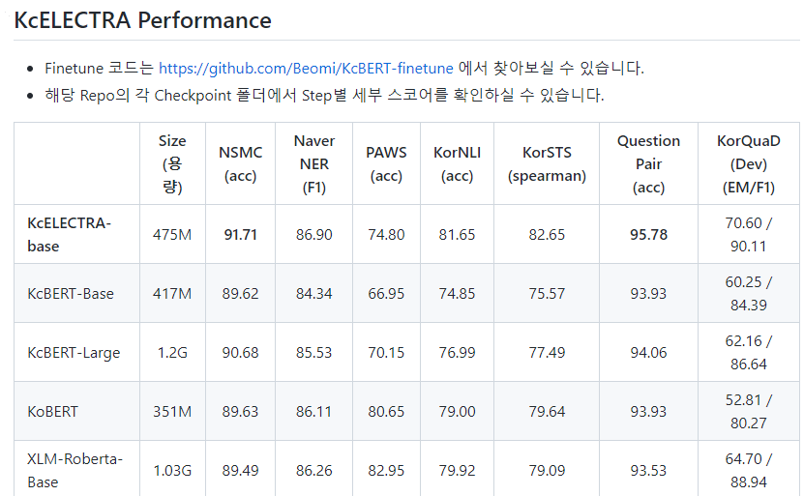
4. 프로젝트 수행 결과
5
PPTBIZCAM
100%
- 학습 모델
다른 모델과 비교했을 때 높은 인식률 나타냄 –> 기존 모델에서 튜닝하여 학습
▶ https://github.com/Beomi/KcELECTRA
Notes:
Transformer Model이 적용된 KcELECTRA 모델 사용

Slide 11
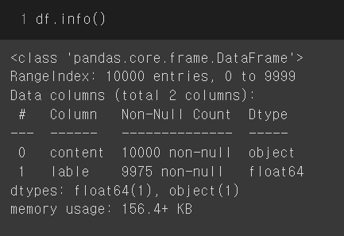
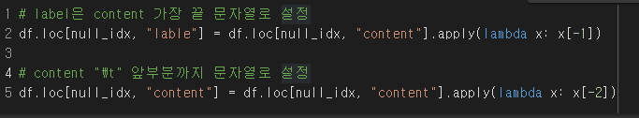
4. 프로젝트 수행 결과
5
PPTBIZCAM
100%
▶
데이터 확인 및 전처리 1
긍정댓글 -> 1
부정댓글 -> 0 으로 라벨링

Slide 12
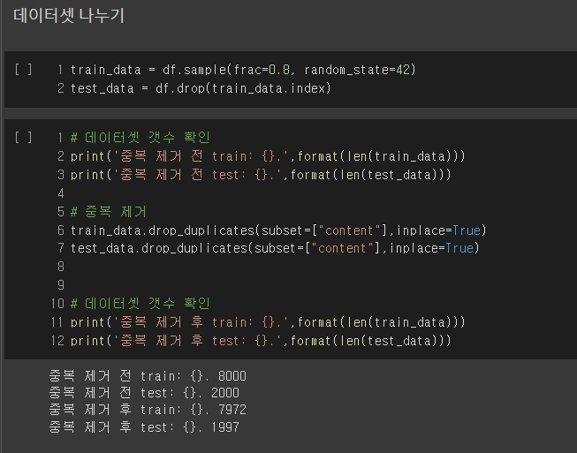
4. 프로젝트 수행 결과
5
PPTBIZCAM
100%
▶
데이터 확인 및 전처리 2 – 데이터셋 나누기/중복제거

Slide 13
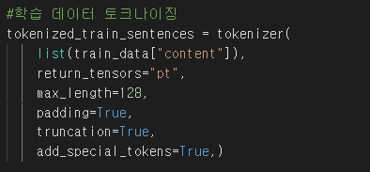
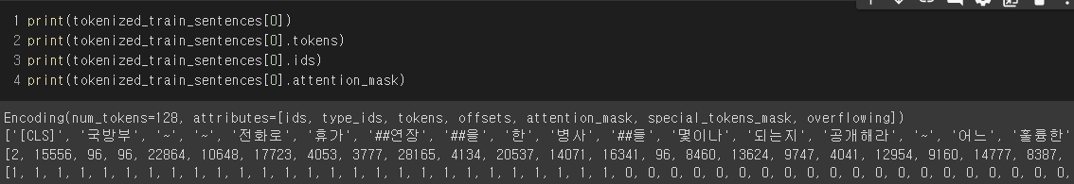
4. 프로젝트 수행 결과
5
PPTBIZCAM
100%
▶
학습/테스트 데이터 토크나이징
▶
결과 확인

Slide 14
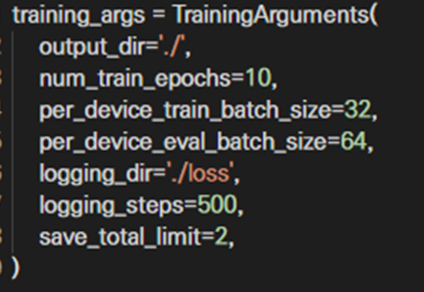
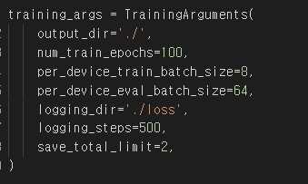
4. 프로젝트 수행 결과
5
PPTBIZCAM
100%
▶
학습 파라미터 설정 – 기존 모델에서 batch_size, eval_size , epochs 조정하여 파라미터 값 튜닝
모델 1
모델 2

Slide 15
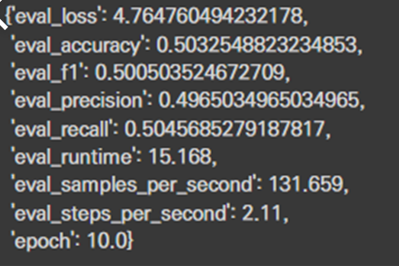
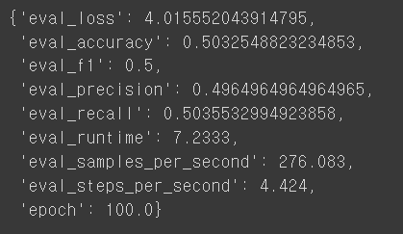
4. 프로젝트 수행 결과
5
PPTBIZCAM
100%
▶
모델 평가 지표
Train_32, eval_64, epoch_10
Train_8, eval_64, epoch_100

Slide 16

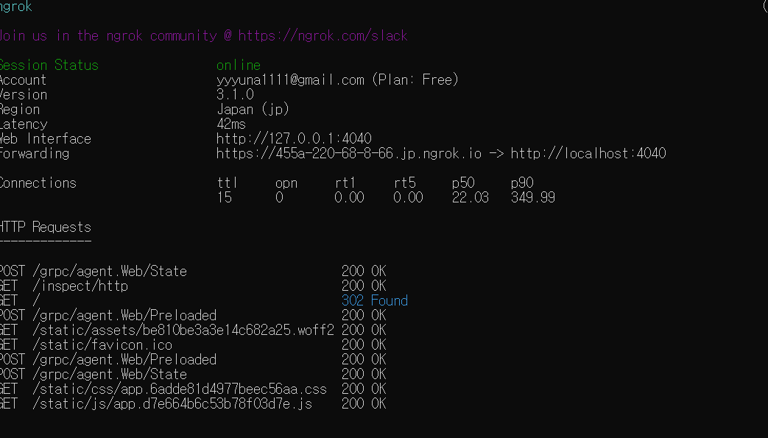

4. 프로젝트 수행 결과
5
PPTBIZCAM
100%
▶
Flask 적용하여 웹에 서비스 적용
1. ngrok
로컬서버를 다른 컴퓨터에 제공하기 위해
Ngrok + colab 서버 사용
2. 구름 IDE
모델 용량이 100 mb 제한 문제로
학습한 모델 적용 불가

Slide 17
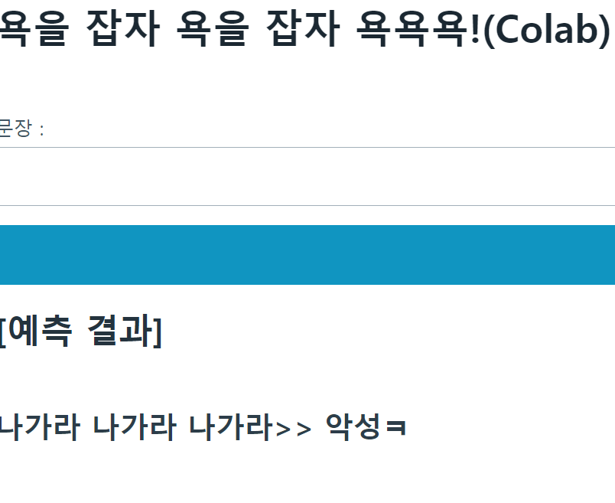
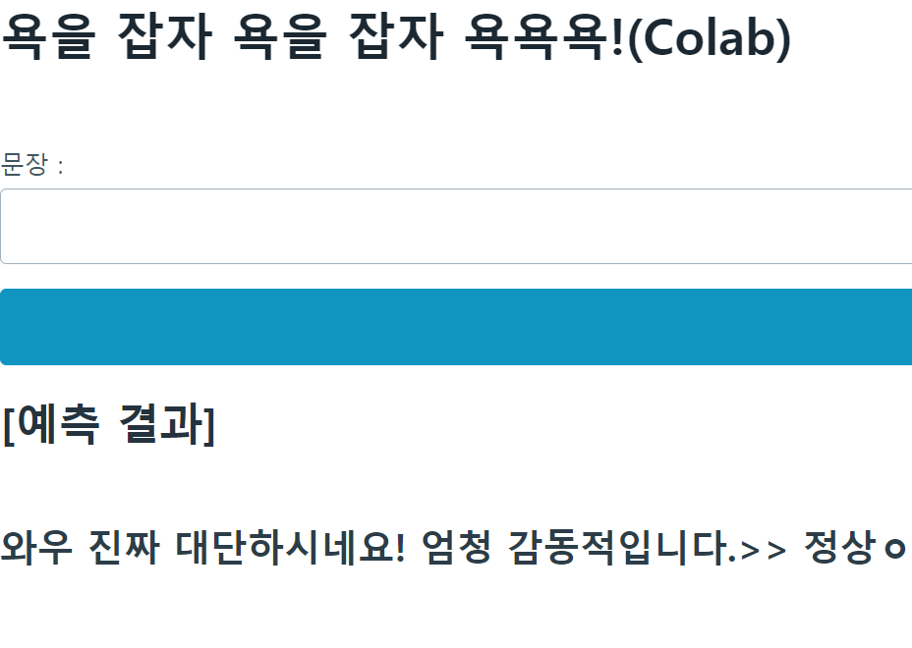
4. 프로젝트 수행 결과
5
PPTBIZCAM
100%
▶
Colab
Notes:
코랩에서 사용한 모델은 Train_8, eval_64, epoch_100을 적용함.

Slide 18
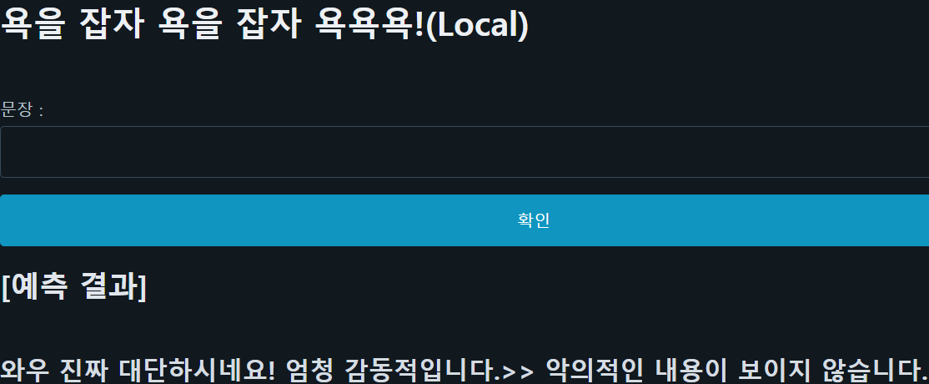
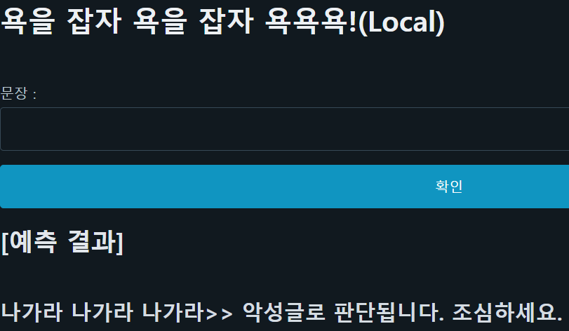
4. 프로젝트 수행 결과
5
PPTBIZCAM
100%
▶
Local
Notes:
로컬 컴퓨터에 사용한 모델은 Train_32, eval_64, epoch_10을 적용함.

Slide 19
5. 자체 평가 의견
5
PPTBIZCAM
100%
▶1. 학습 데이터 수 및 학습 Epochs부족
- 이로인하여 학습을 하지 못한 비속어는 판별불가.
2. 학습 데이터 다양화 실패
- 타 커뮤니티에서 수집한 데이터 셋을 발견하였지만 데이터 전처리 문제로 인해 사용불가.
3. 단일 모델 사용으로 인한 비속어 검출 결과 다양화 실패
- LSTM, RNN 등 타 모델 사용을 하지 못함으로 인한 결과 단일화 초래.

